Slide 1
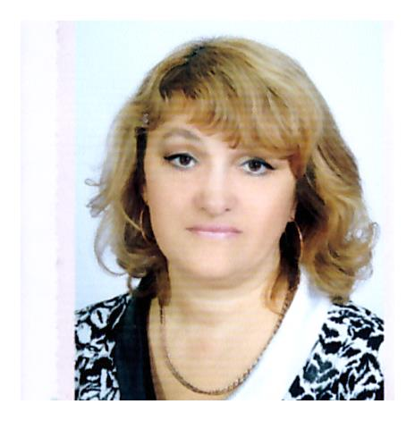
Презентация опыта работы по теме : « Здоровьесберегающие технологии в физическом развитии и оздоровлении дошкольников » на конкурс « Воспитатель года 2015 »
Воробьёвой Елены Георгиевны воспитателя МАДОУ « Детский сад № 22 общеразвивающего вида » г. Печора

Slide 2
« Здоровье – это состояние полного физического, душевного и социального благополучия, а не только отсутствие болезней и физических дефектов » . Из устава Всемирной организации здравоохранения .

Slide 3
Моё педагогическое кредо-
Воспитатель сам должен быть таким, каким он хочет сделать своих воспитанников

Slide 4
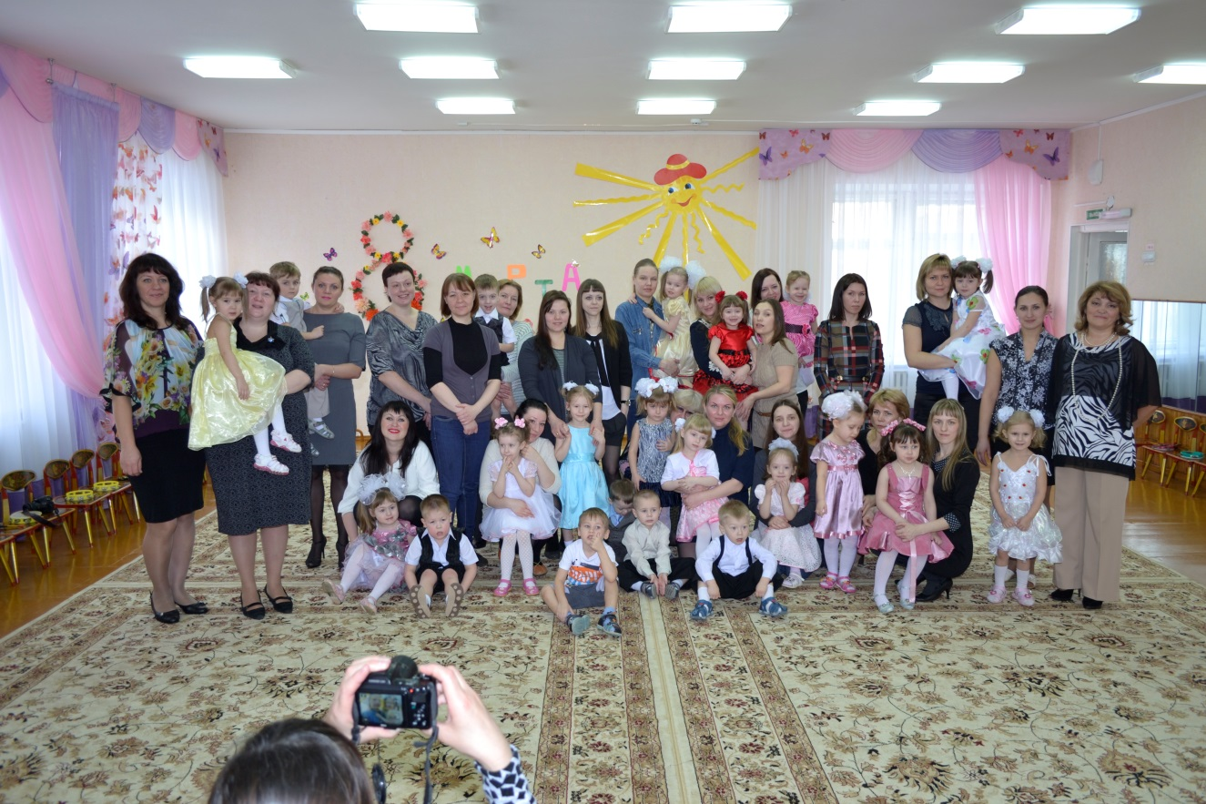
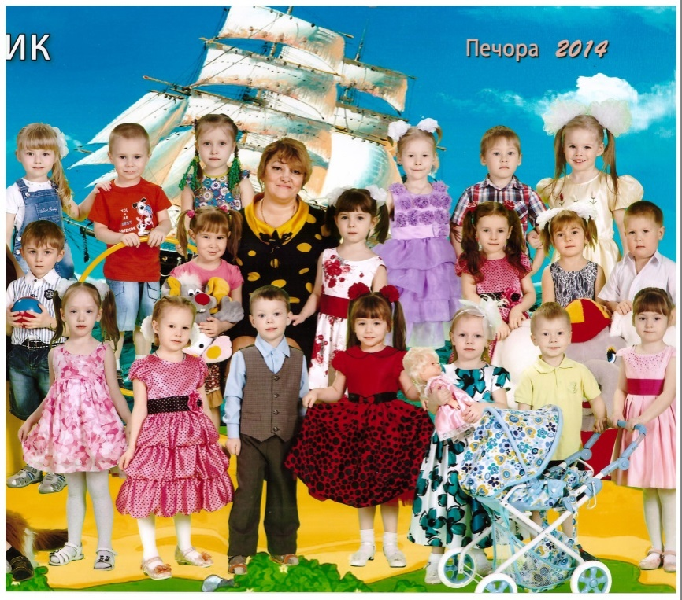
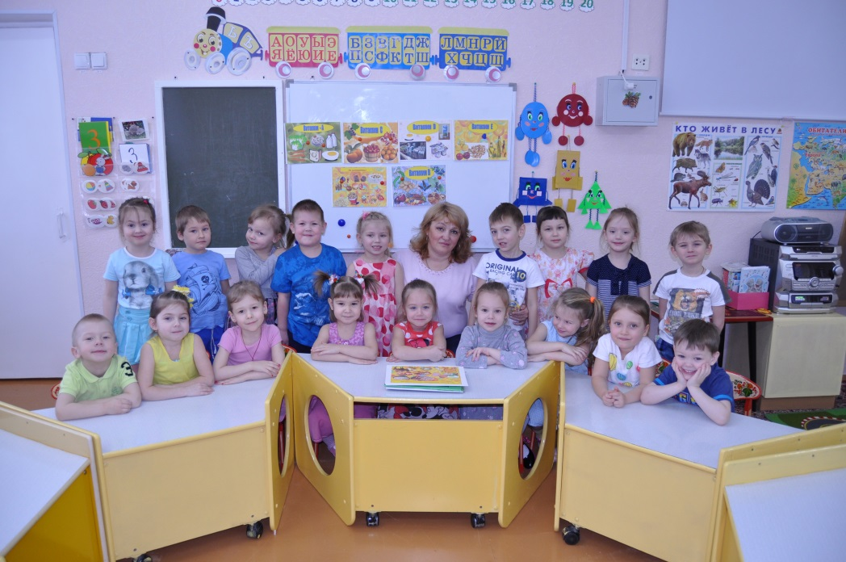
Моя любимая «Десяточка»

Slide 5
Здоровьесберегающие образовательные технологии направлены на сохранение, поддержание и обогащение здоровья субъектов педагогического процесса в детском саду: детей, педагогов, родителей.

Slide 6
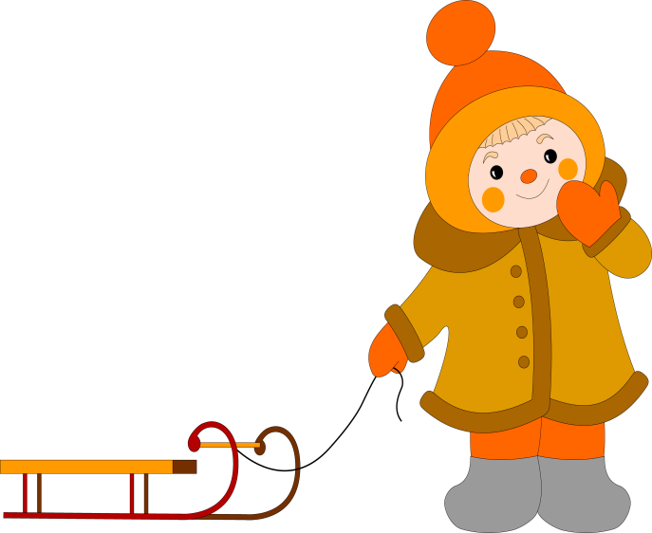
Актуальность здоровьесберегающих технологий
Современный темп жизни на сегодняшний день ставит перед нами много проблем, среди которых самой актуальной является проблема сохранения здоровья, воспитания привычки к здоровому образу жизни.

Slide 7
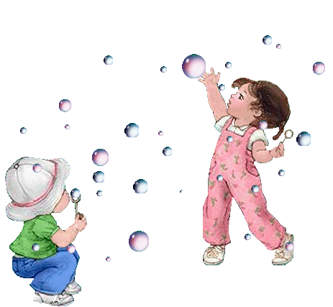
Проблемность работы по здоровьесбережению
Существует низкий уровень мотивации на сохранение и укрепление индивидуального здоровья
Имеет место «забалтывание»
проблемы
здоровья
Можно констатировать
сужение понятия
«здоровье»

Slide 8
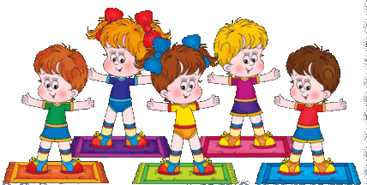
Одной из главных задач, которая заложена в основную образовательную программу дошкольного образования
,,
является
формирования у детей
элементарных представлений о здоровом образе жизни
забота о сохранении и укреплении
здоровья детей
воспитание полезных привычек, в том числе привычки к здоровому питанию, потребности к двигательной активности.

Slide 9
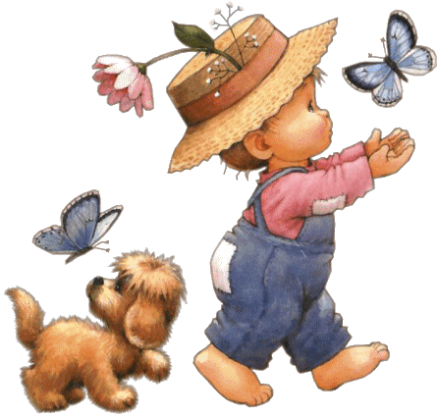
Современные здоровьесберегающие и здоровьеукрепляющие технологии
Технологии
сохранения и
стимулирования
здоровья.
Технологии
обучения
здоровому
образу жизни.
Валеологическое просвещение родителей.
Коррекционные
технологии.

Slide 10
Цель работы
Формирование у детей
осознанного отношения к
здоровье сберегающему
поведению в повседневной
жизни;
Формирование знаний,
умений и навыков
здорового образа жизни;
Созданий условий, направленных на
сохранение и укрепление здоровья
ребёнка на всех этапах его
обучения и развития.

Slide 11
Задачи :
Формировать здоровьесберегающее и здоровьеукрепляющее поведение в специально созданных и жизненных ситуациях.
Создавать психологически комфортную среду в группах.
Обогащать эмоциональную сферу.
Развивать дружеские взаимоотношения через игру и общение в повседневной жизни.
Корректировать проявление эмоциональных трудности детей (тревожность, страхи, агрессивность, низкая самооценка).
Дать представление о значении органов слуха, зрения и т.д. для жизнедеятельности человека, условиях их нормального функционирования
Уметь объяснить, выражая в речи, своё здоровьесберегающее и здоровьеукрепляющее поведение.

Slide 12
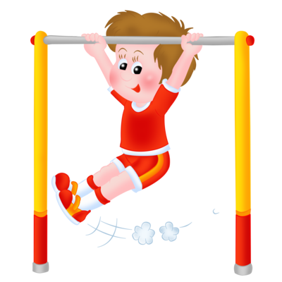
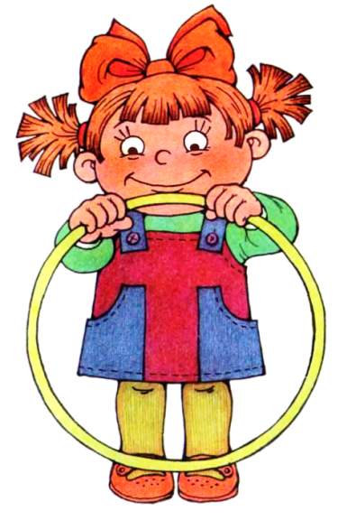
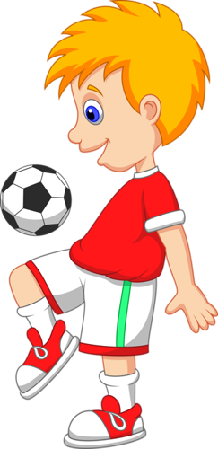
Результатами применения здоровьесберегающих технологий являются:
Сохранение и улучшение соматических показателей здоровья детей.
Сформированность навыков здорового образа жизни согласно возрастным критериям.

Slide 13
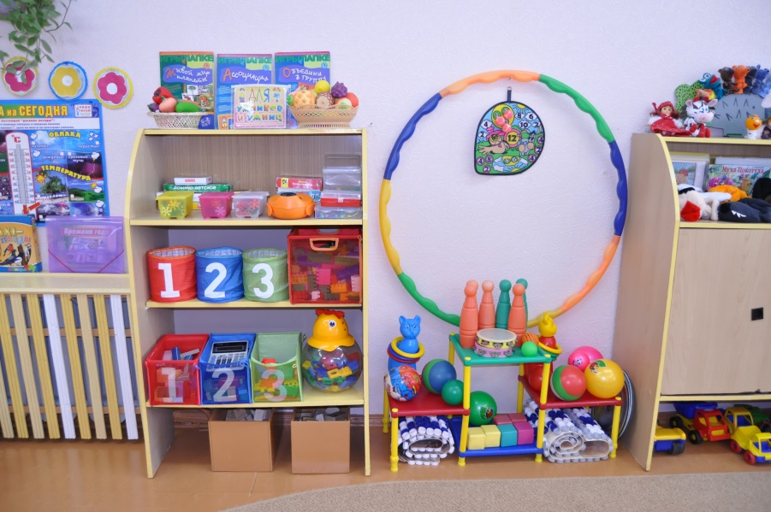
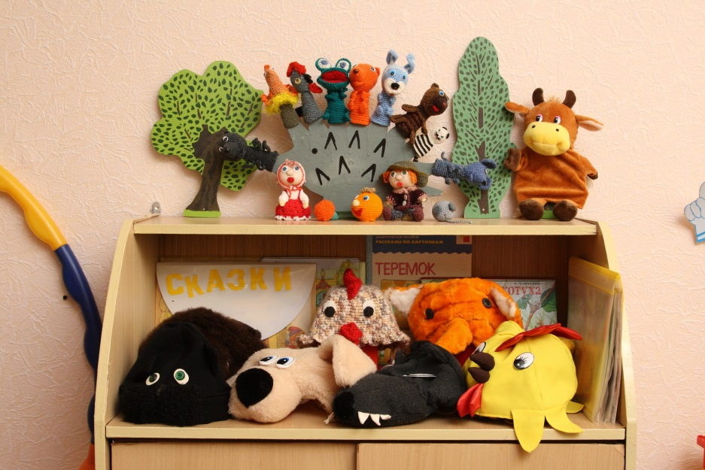
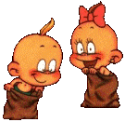
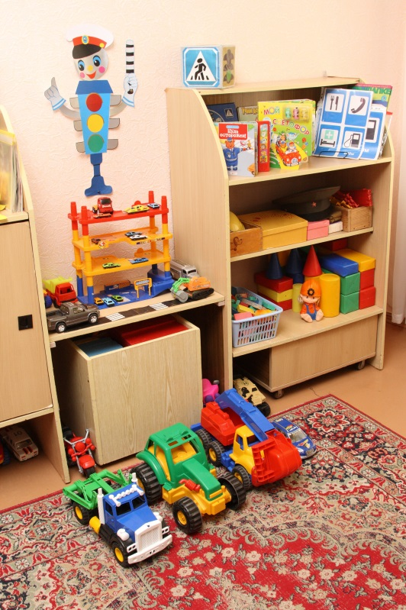
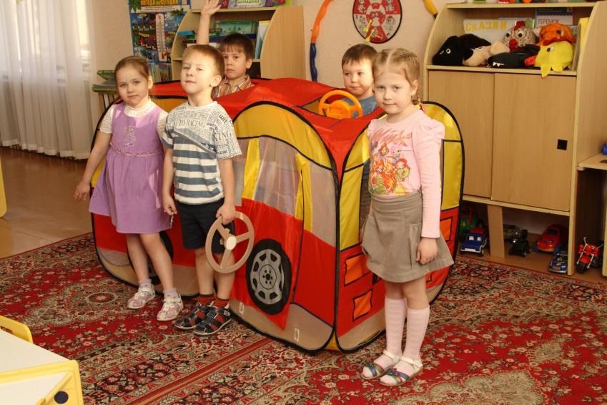
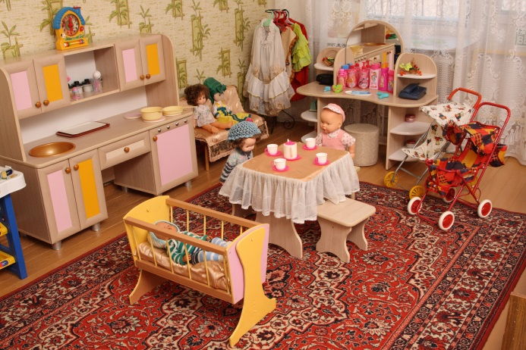
Наша развивающая предметно – пространственная среда

Slide 14
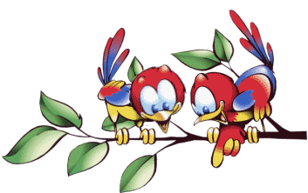
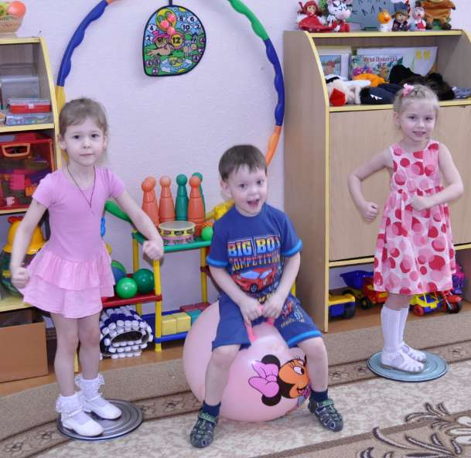
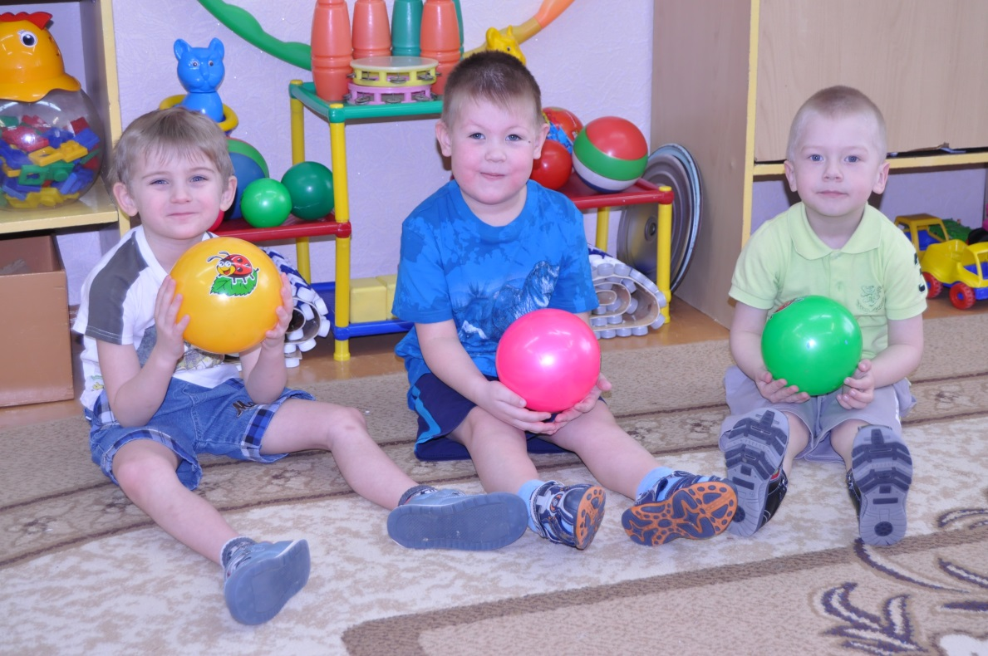
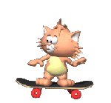
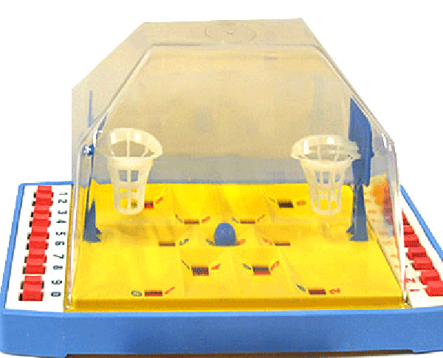
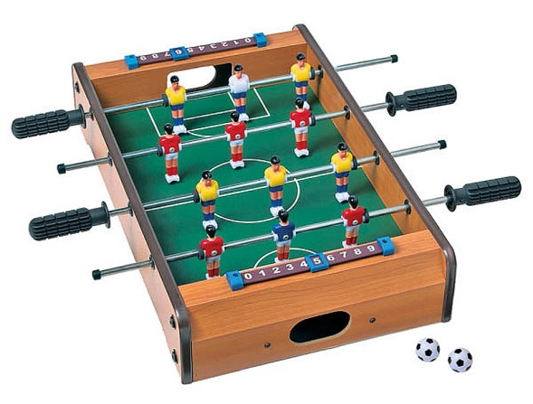
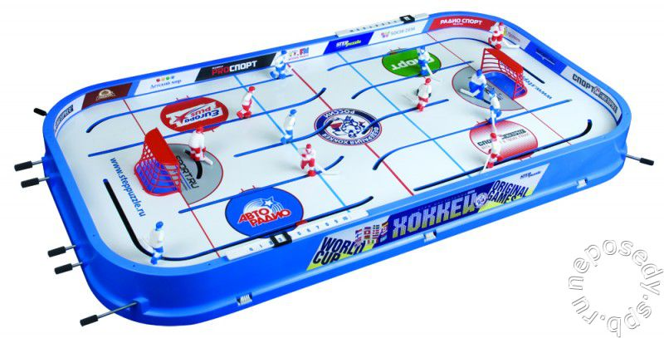
Наш физкультурно – оздоровительный центр

Slide 15
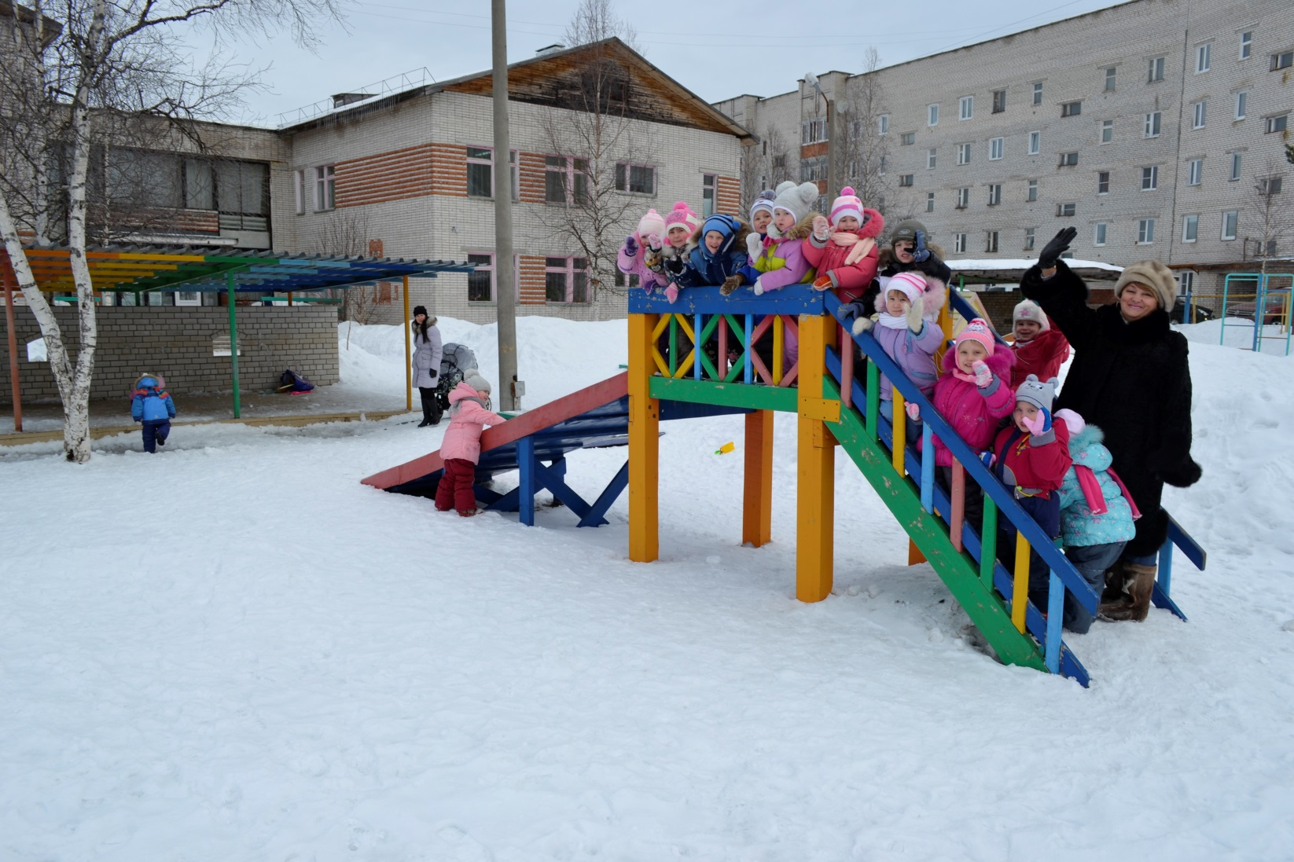
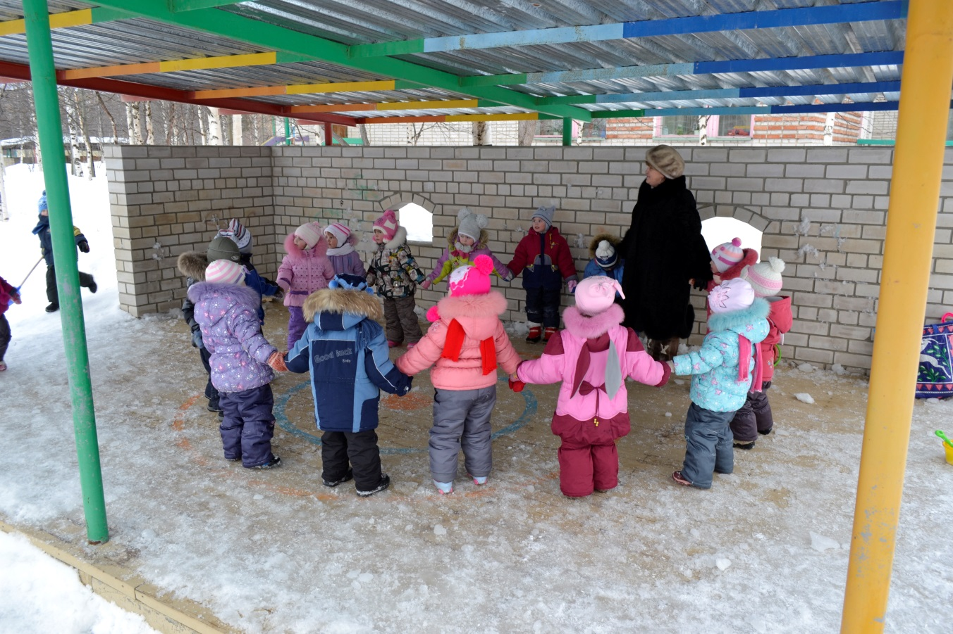
Наш участок

Slide 16
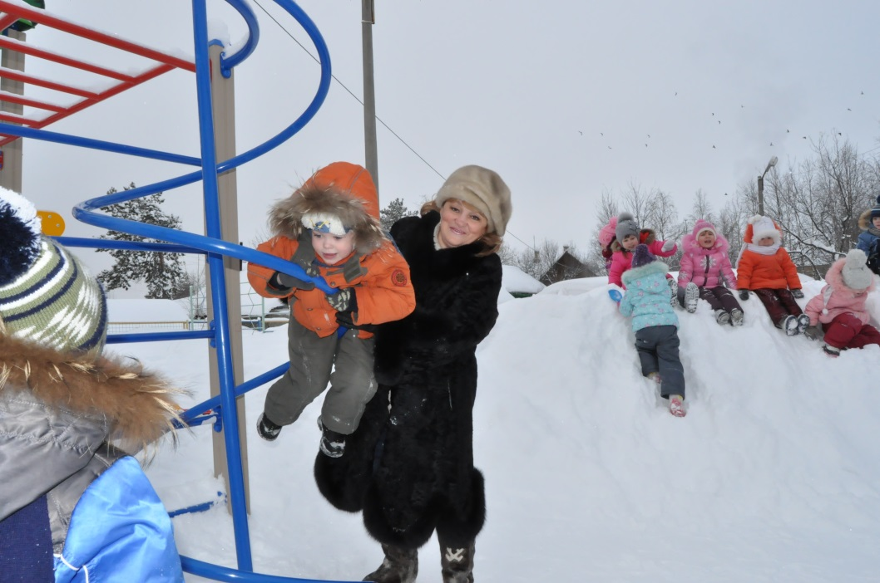
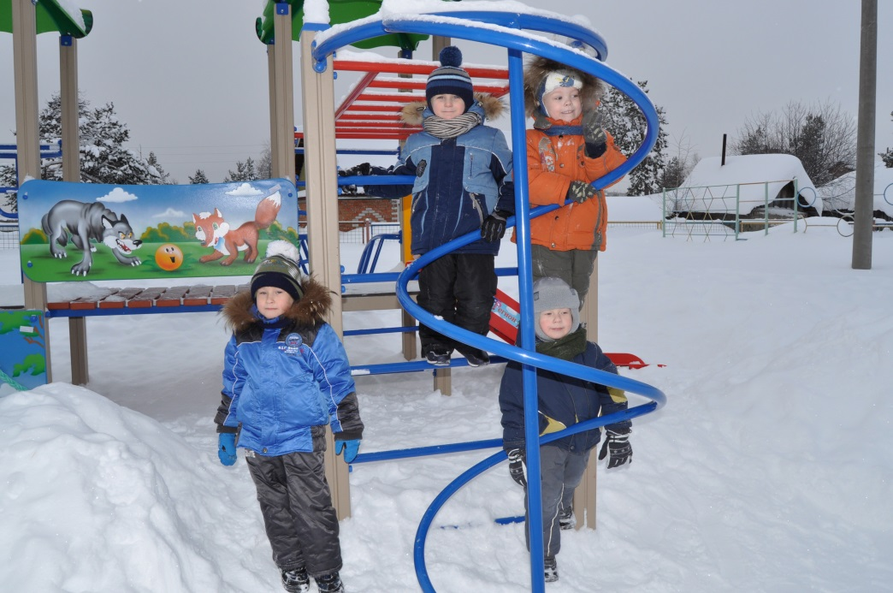
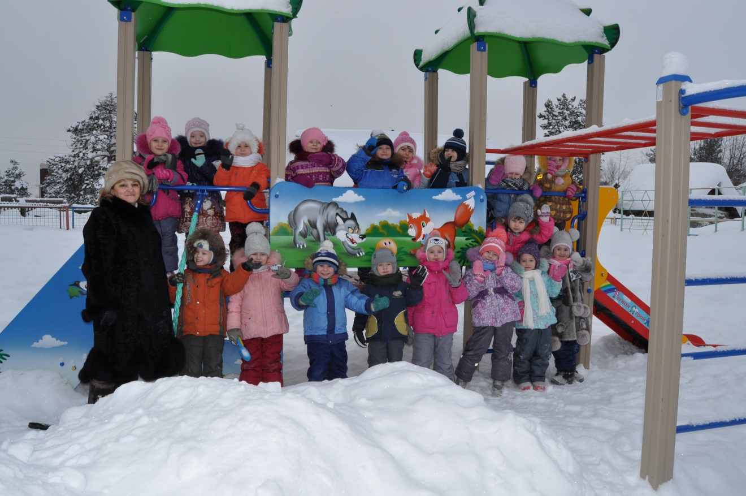
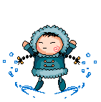
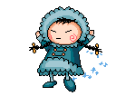
Наша новая игровая площадка

Slide 17
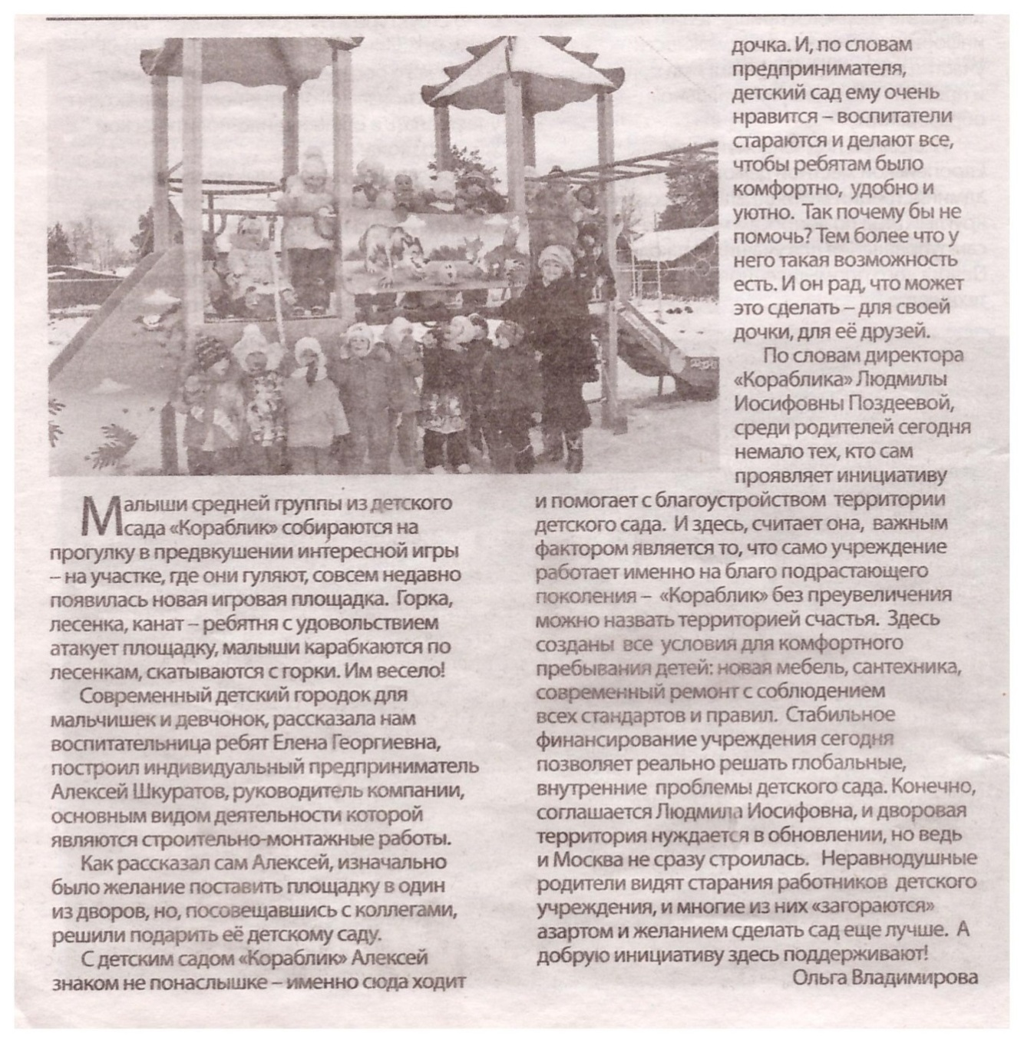
Нам есть чем и кем гордиться

Slide 18
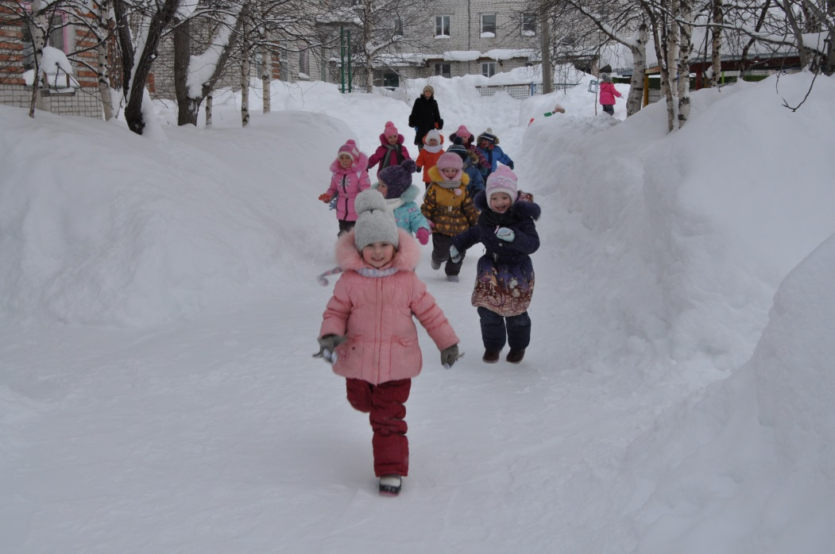
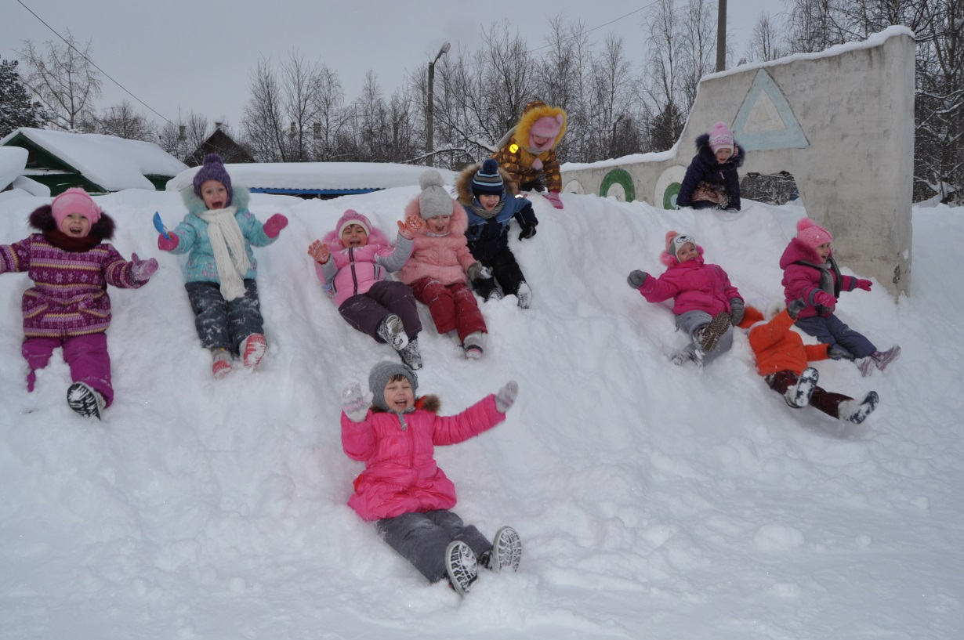
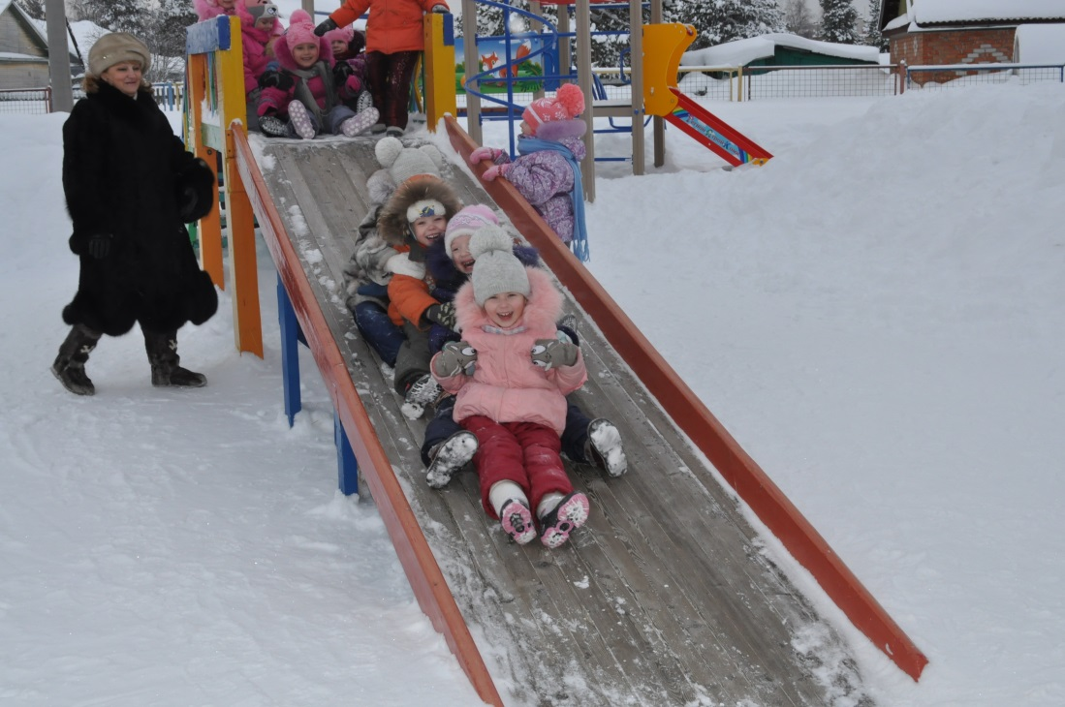
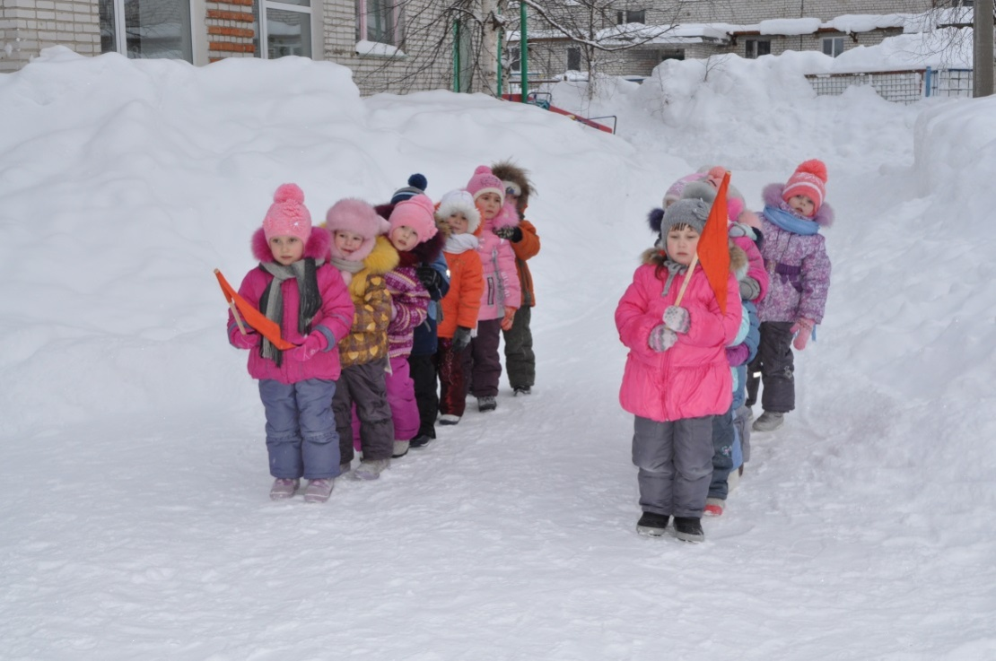
Игры на прогулке

Slide 19
Технологии сохранения и стимулирования здоровья.
Пальчиковая гимнастика
Корригирующая гимнастика
Подвижные и спортивные игры
Дыхательная гимнастика
Гимнастика для глаз
Динамические паузы
Бодрящая гимнастика
Технологии эстетической направленности
Релаксация

Slide 20
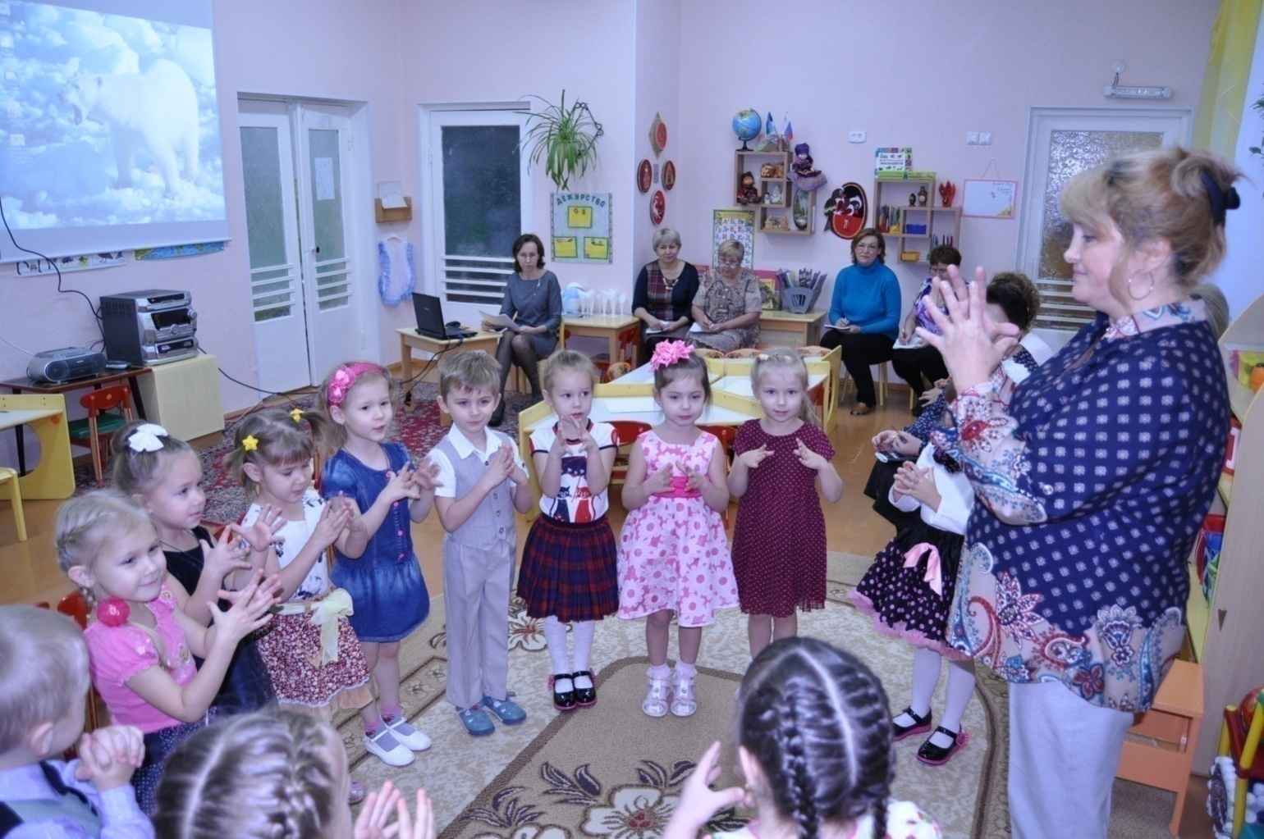
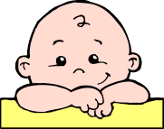
Пальчиковая гимнастика

Slide 21
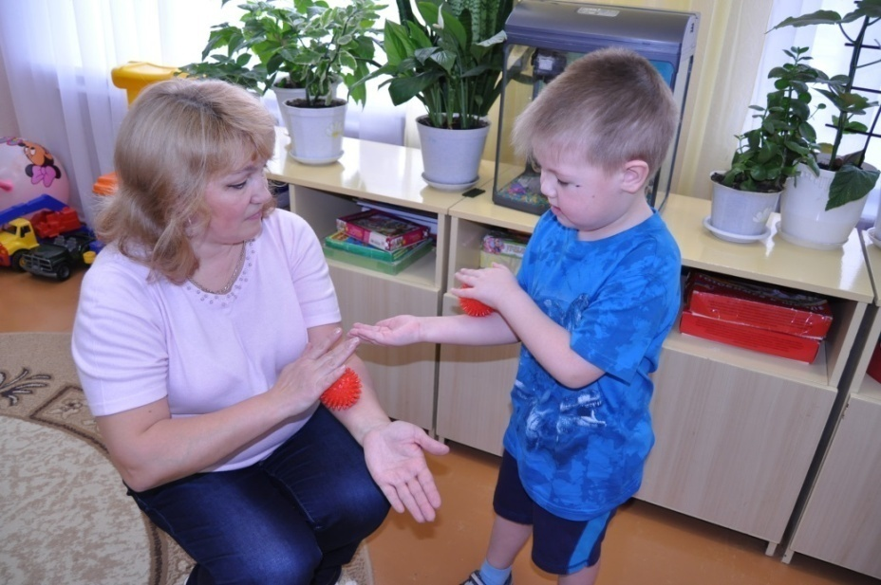
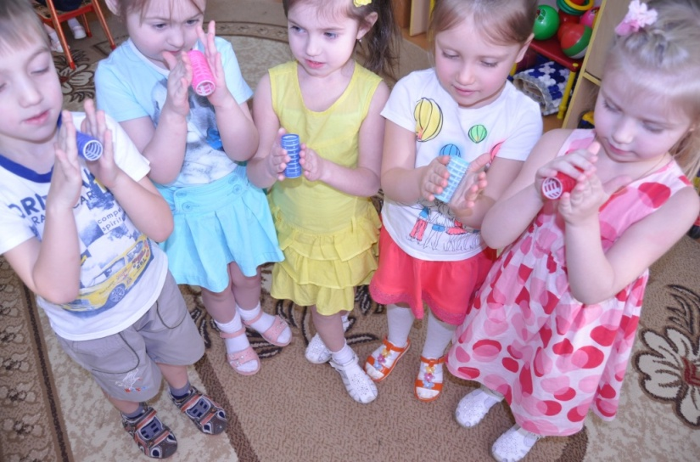
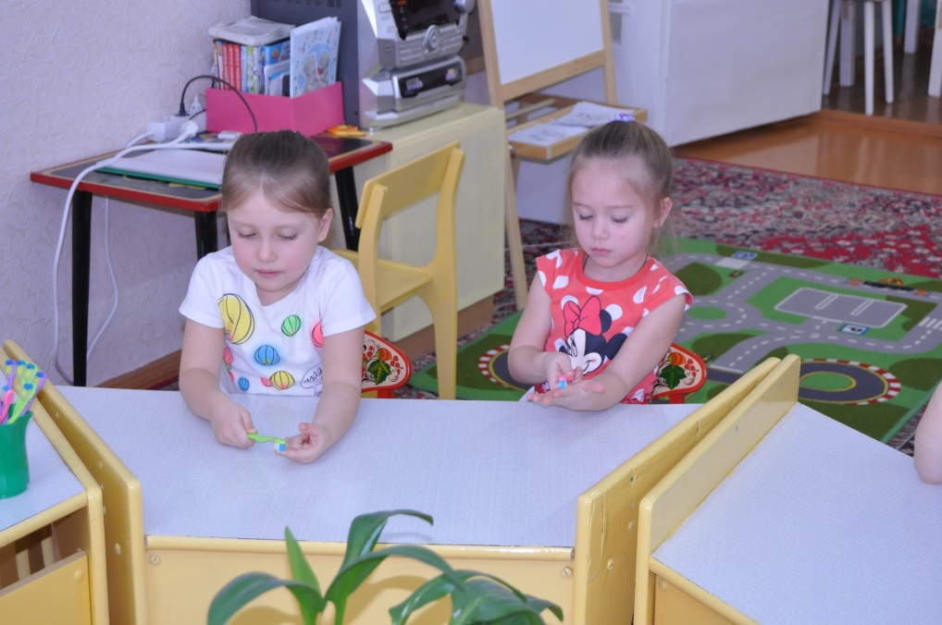
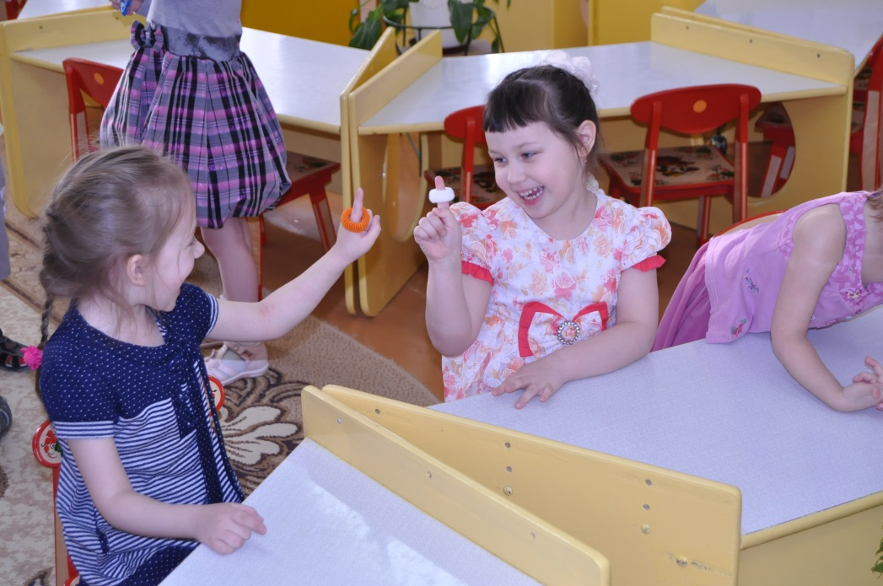
с нестандартным оборудованием

Slide 22
Гимнастика для глаз

Slide 23
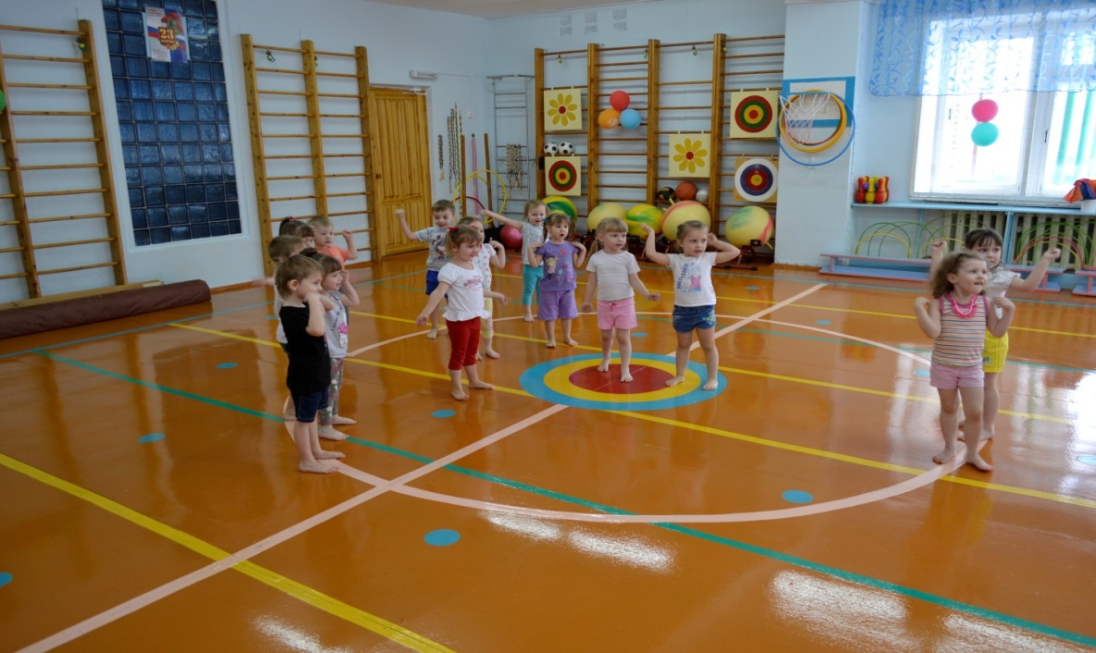
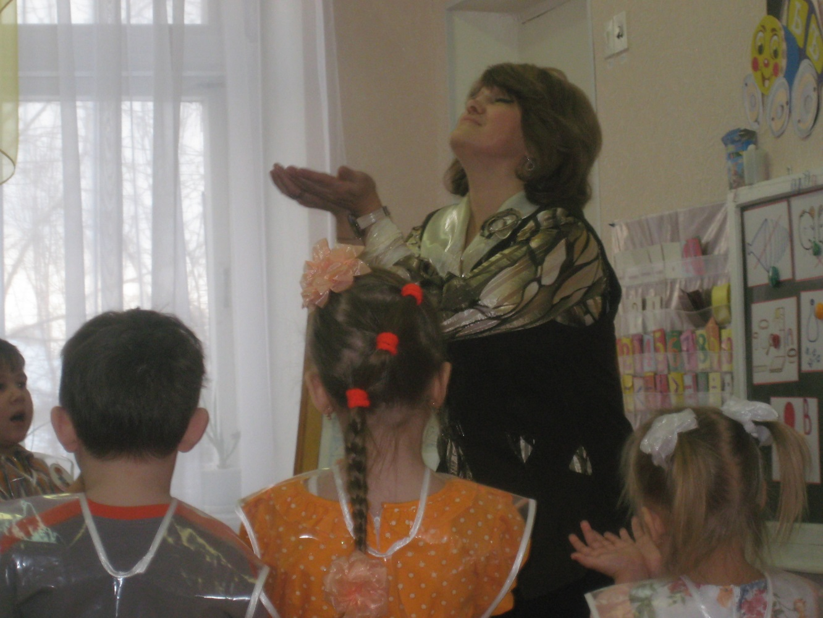
Дыхательная гимнастика

Slide 24
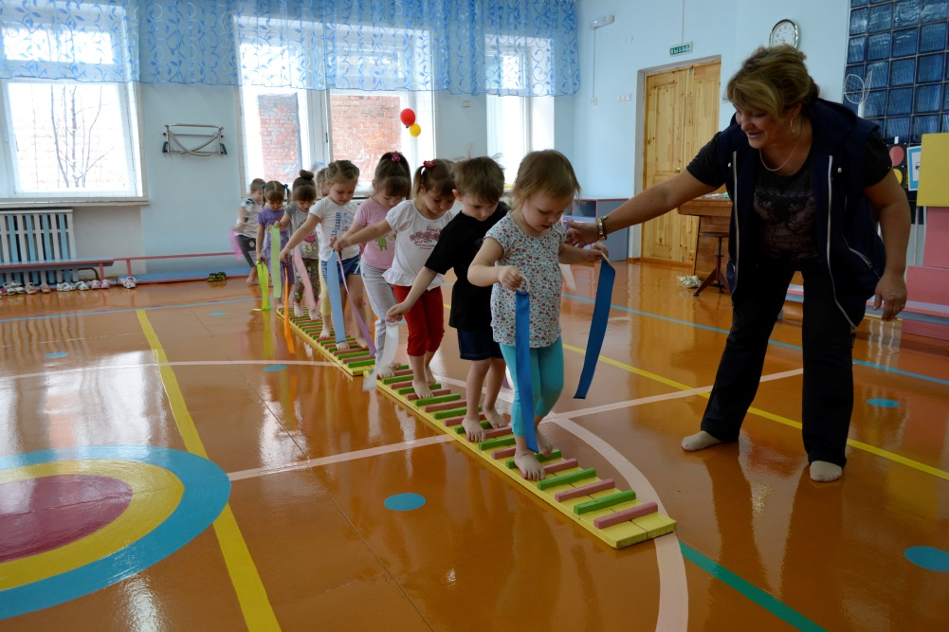
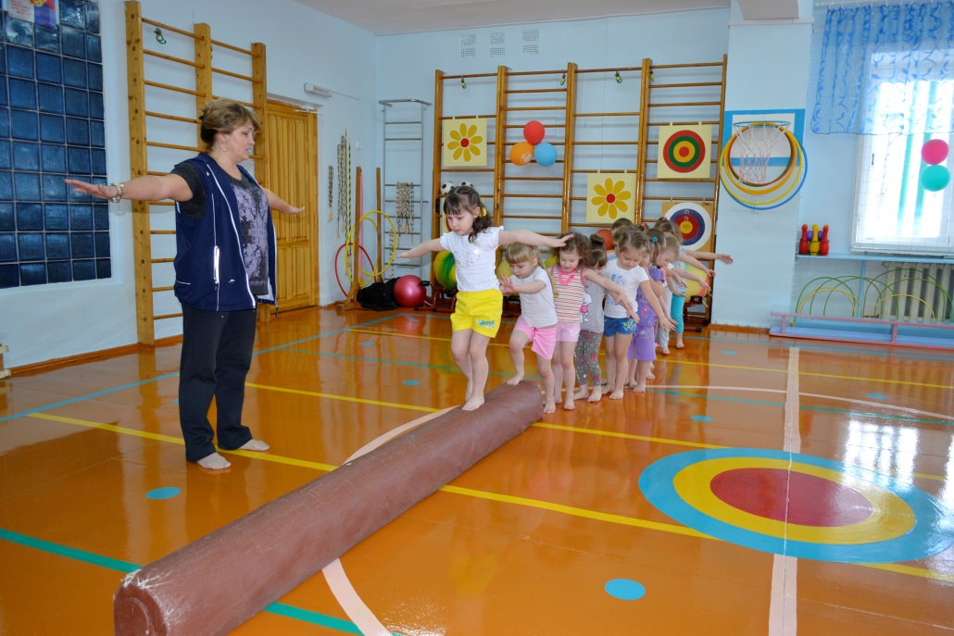
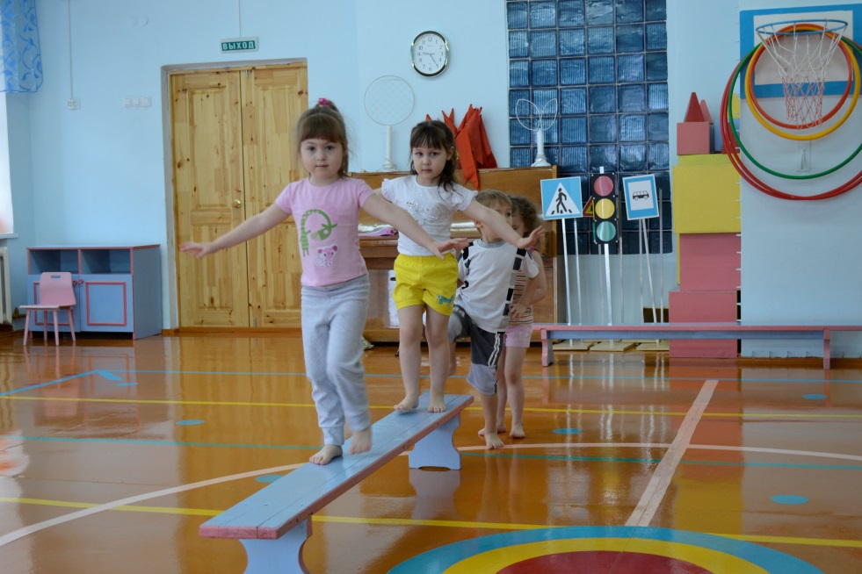
Корригирующая гимнастика

Slide 25
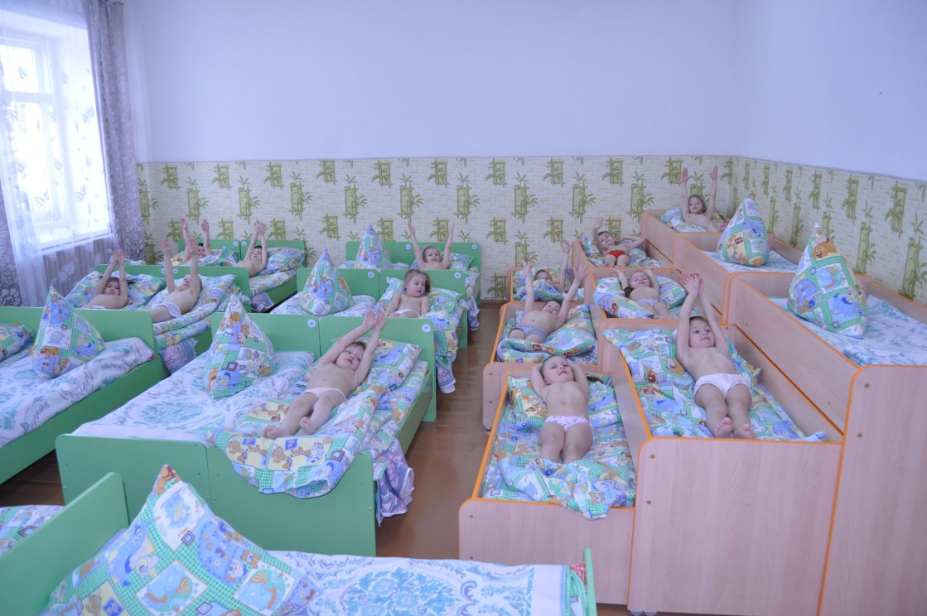
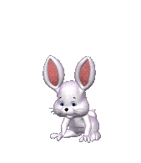
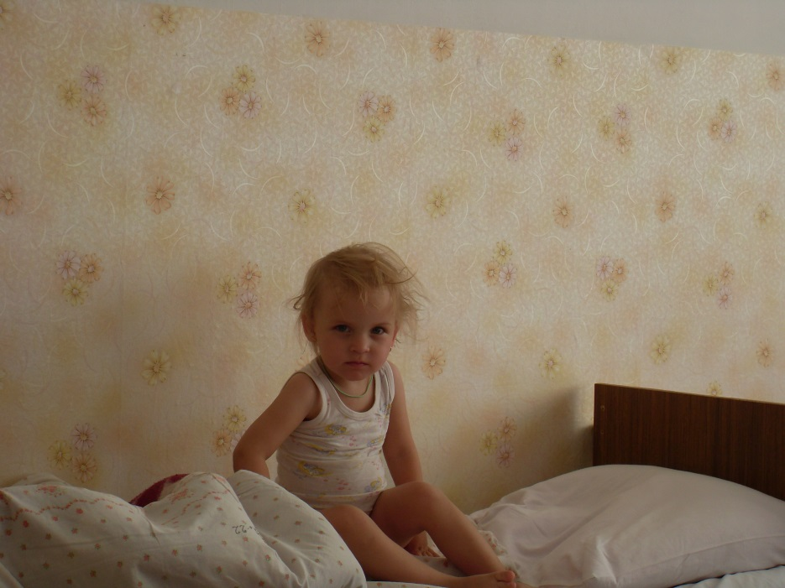
Бодрящая гимнастика

Slide 26
Физкультминутки

Slide 27
Подвижные и спортивные игры

Slide 28
Технологии эстетической направленности

Slide 29
Технологии обучения здоровому образу жизни.
Физкультурные занятия.
Проблемно – игровые ситуации.
Занятия из серии «Здоровье».
Самомассаж.

Slide 30
Физкультурные занятия.

Slide 31
Занятия из серии «Здоровье»

Slide 32
Самомассаж

Slide 33
Коррекционные здоровье сберегающие технологии
Технология музыкального воздействия (как часть какого – либо занятия, либо как вспомогательное средство в других технологиях для расслабления и снятия напряжения у детей).
Сказкотерапия (как приём обучения сопереживанию, смене эмоций, получение удовольствия от участия в совместном рассказывании сказки ).
В этом очень помогают аудио записи звуков природы: шум леса, прибоя, голоса птиц.

Slide 34
Профилактика простудных заболеваний

Slide 35
Огород на окне

Slide 36
Оздоровительная работа в группе

Slide 37
Оздоровительные кружки

Slide 38
ЧАС
ЗДОРОВЬЯ

Slide 39
« Игралочка »

Slide 40
Структура «Игралочки»
Организационный момент. Дыхательная гимнастика.
Вводная часть. Ходьба, бег с заданиями, корригирующая, пальчиковая гимнастика.
Основная часть. Ритмическая гимнастика. Игровые упражнения на совершенствование физических качеств. Игры – эстафеты, подвижные игры
Заключительная часть. Игра малой подвижности, релаксация.

Slide 41
Чтобы стало ещё интереснее…
Чтобы стало ещё интереснее…

Slide 42
Валеологическое просвещение родителей

Slide 43
« Бабушкины рецепты »

Slide 44
День здоровья на природе. Май 2013 года

Slide 45
Оздоровительный праздник на улице к Дню защиты детей ( май 2014 года)

Slide 46
День здоровья. Сентябрь 2014 года

Slide 47
День здоровья в Ледовом дворце (январь 2015 года)

Slide 48
Динамика посещаемости и заболеваемости
Всего пропусков/по болезни
За период
Сентябрь-декабрь
2013 г.
628/287
Январь-май 2014 г.
549/136
513/91
Сентябрь-декабрь
2014 г.

Slide 49
Выводы:
.
Использование здоровьесберегающих технологий в работе с детьми дает положительные результаты в укреплении здоровья детей.
У детей формируется интерес своему личному здоровью, ответственность за себя
Возросшая поддержка родителей, их понимание и готовность к сотрудничеству – стимул к дальнейшей работе

Slide 50
Лучший способ сделать детей счастливыми – это сделать их здоровыми !

Slide 51
Быть здоровым – здорово !

Slide 52
Спасибо за внимание !

